Slide 1
GLASIR
Encadrants
Gildas Avoine
Barbara Kordy
Étudiants
Pierre-Marie Airiau
Valentin Esmieu
Hoel Kervadec
Maud Leray
Florent Mallard
Corentin Nicole
Logiciel d’analyse de sécurité
Est-il difficile de paralyser
les transports en commun à Rennes ?
Notes:
Bonjour merci d’être venus si nombreux…
Notre sujet va porter sur l’analyse de sécurité d’un système que vous devez probablement tous connaitre : le Service de Transport de l’Agglo Rennaise (STAR).
Pour commencer, le STAR, c’est quand même un service plutôt important.

Slide 2
250 000 trajets par jour
Notes:
importance fonctionnement transports publics
retombées économiques
moins embouteillages
économie CO 2

Slide 3

16 et 18 mai 2012
Métro en panne
Introduction
Notes:
Que se passe-t-il en cas de panne ?
16 et 18 mai 2012
-> bus relais mis en place
Solution de secours ayant un cout mais assurant globalement le service

Slide 4
transition
Notes:
La question étant donc : est-il possible de paralyser le STAR ?
Et c’est qu’intervient l’analyse de sécurité. Je vais donc laisser florent vous en parler.

Slide 5
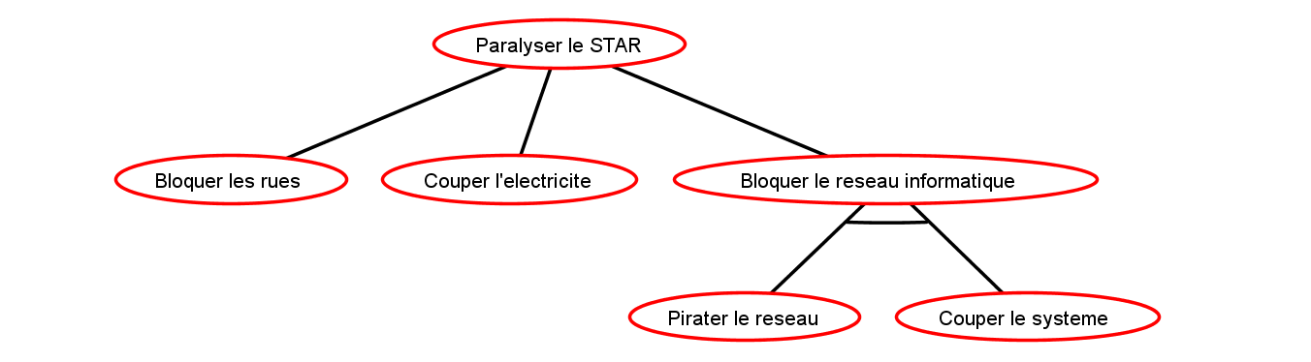
Etat de l’art
1999 : Bruce Schneier invente les arbres d’attaque
Arbres d’attaque

Slide 6
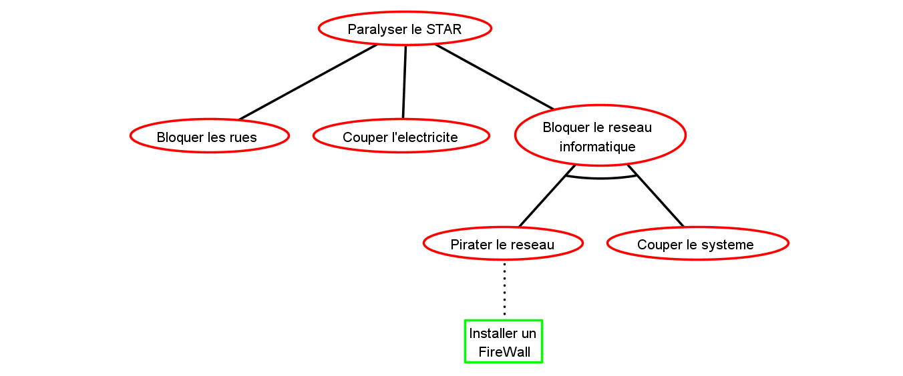
Etat de l’art
Le concept a évolué en arbres d’attaque et de défense
Arbres d’attaque et de défense

Slide 7


Étude de l'existant
ADTool
Notes:
- sont payants
- modélisent que les arbres d'attaque
- les entreprises développent en interne leurs propres outils de modélisation des arbres d'attaque

Slide 8

Étude de l'existant
ADTool
Notes:
- seul logiciel pour les ADTrees
- logiciel libre

Slide 9
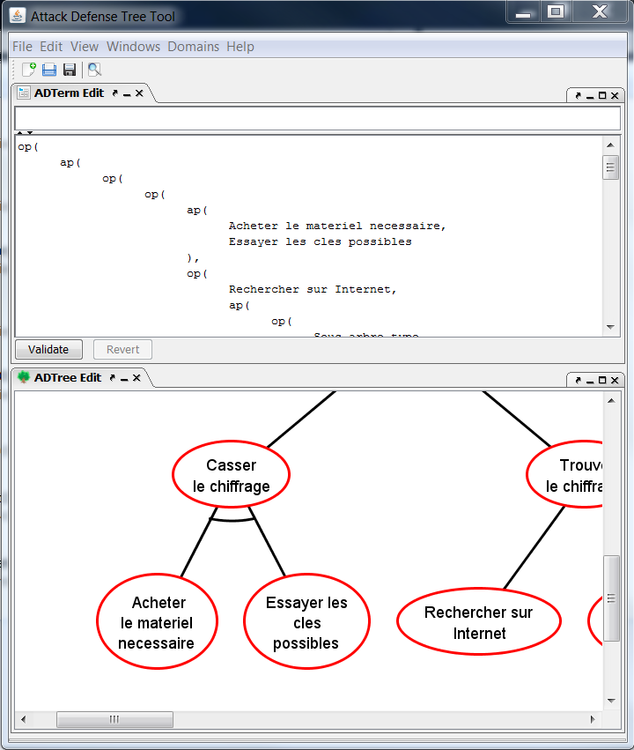
Étude de l'existant
ADTool
Notes:
Fonctionnalités :
- ouvrir/modifier ADTrees
- import/export en pdf, png etc
- fenêtre ADTerm Edit
Pb :
- un seul arbre à la fois (pas d'onglets)

Slide 10
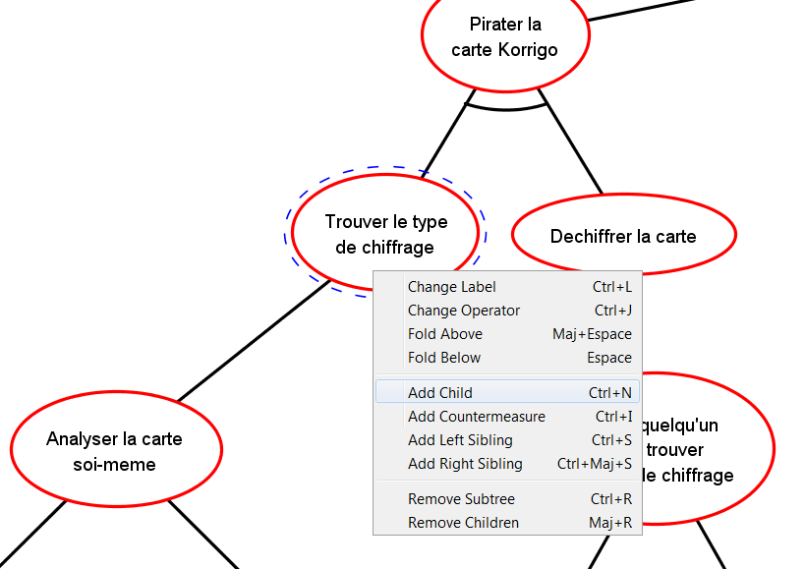
Étude de l'existant
ADTool
Notes:
Fonctions manquantes :
- couper/copier/coller
- annuler (ctrl+z)

Slide 11
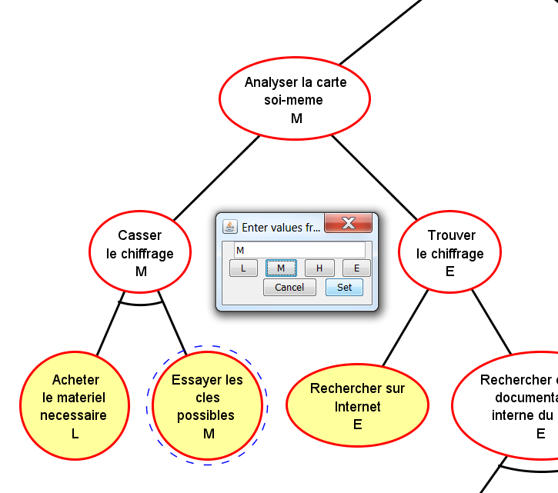
Étude de l'existant
ADTool
Notes:
Possibilité de valuer les arbres : parler des param de base
Pb :
- un seul param à la fois
- pas d'exploitation possible

Slide 12
Cahier des charges
Objectifs:
Aider à l’analyse des ADTrees
A destination des experts en sécurité
Cahier des charges

Slide 13
Nouvelles fonctionnalités d’analyse:
Optimiseur
Paramètre synthèse
Filtre
Cahier des charges

Slide 14
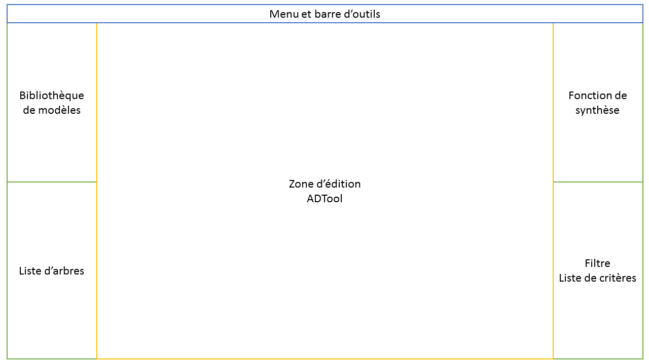
Reprendre ADTool pour éditer les arbres
L’intégrer dans notre logiciel en tant que sous fenêtre
Interface

Slide 15
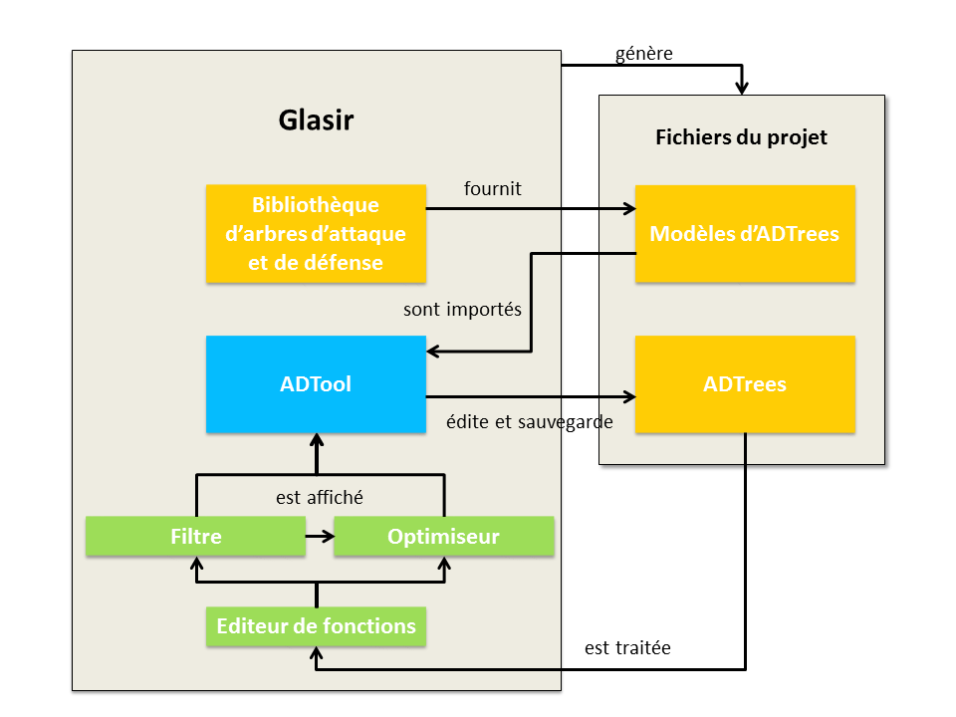
Architecture

Slide 16
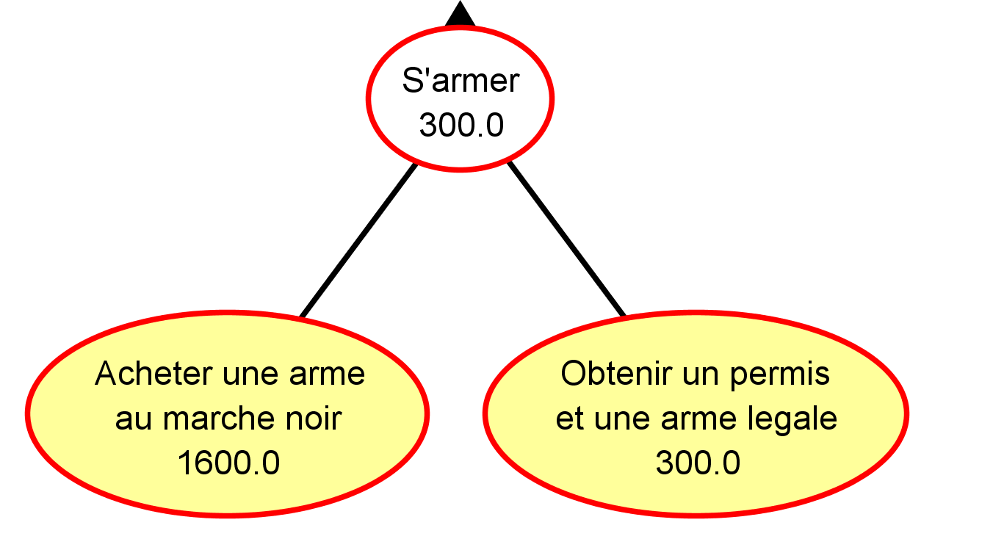
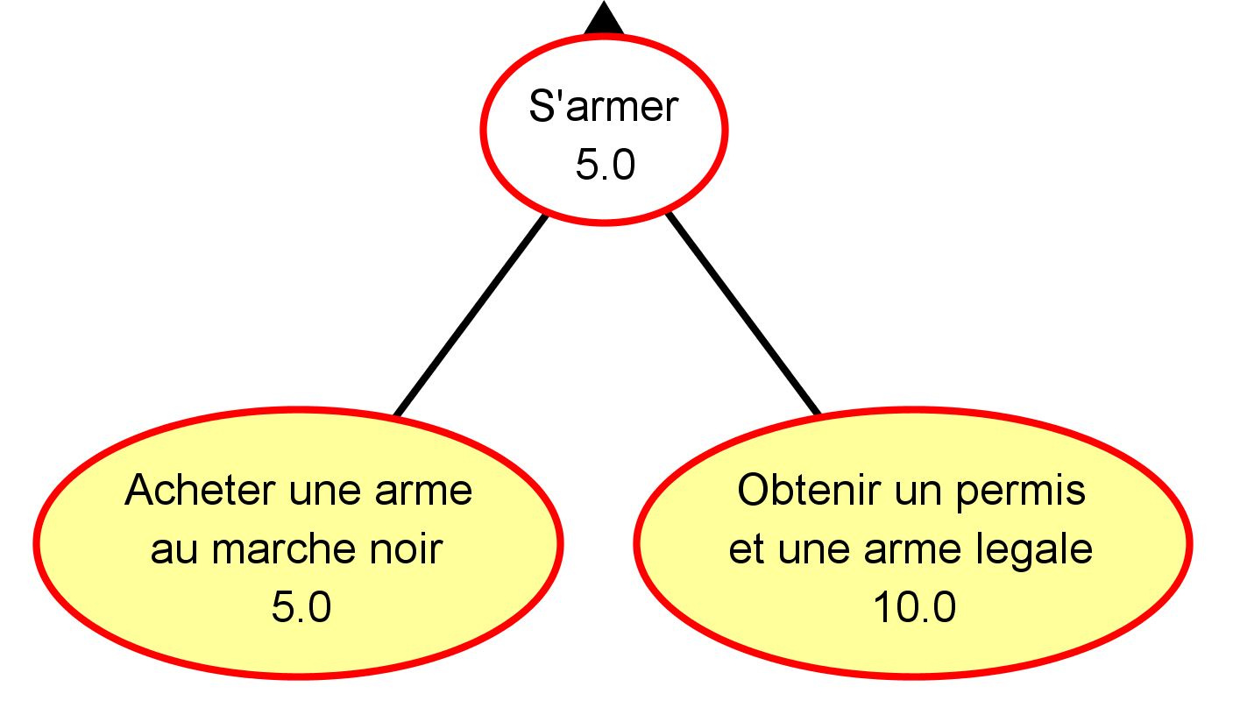
Paramètre de synthèse
Arbre valué selon le cout minimum pour l’attaquant
Arbre valué selon le temps minimum pour l’attaquant
Spécifications fonctionnelles.

Slide 17
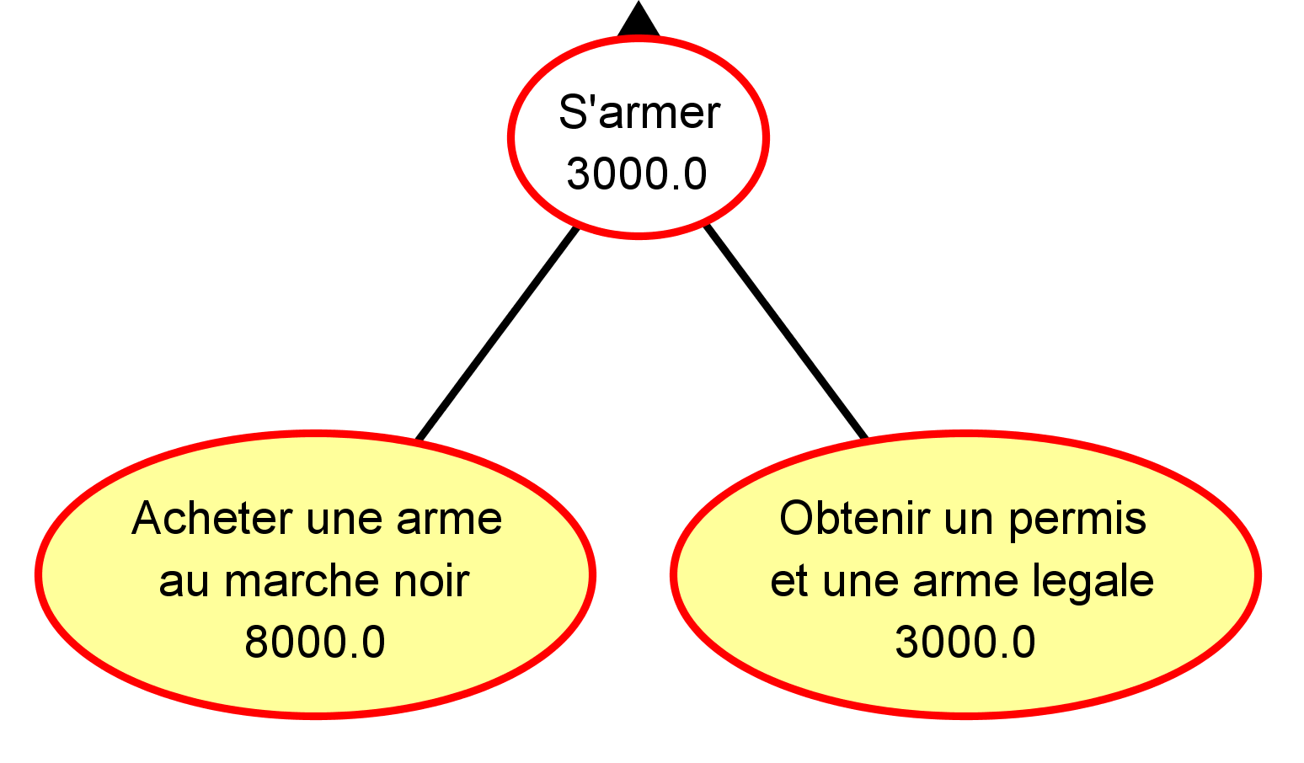

Paramètre de synthèse
Définition d’un paramètre de synthèse.
$$res=cost ∗time$$
Spécifications fonctionnelles.

Slide 18
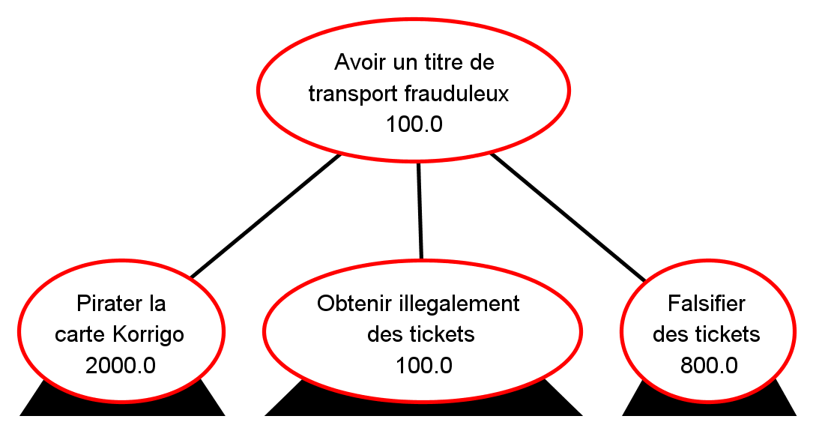
Filtre
Spécifications fonctionnelles.

Slide 19
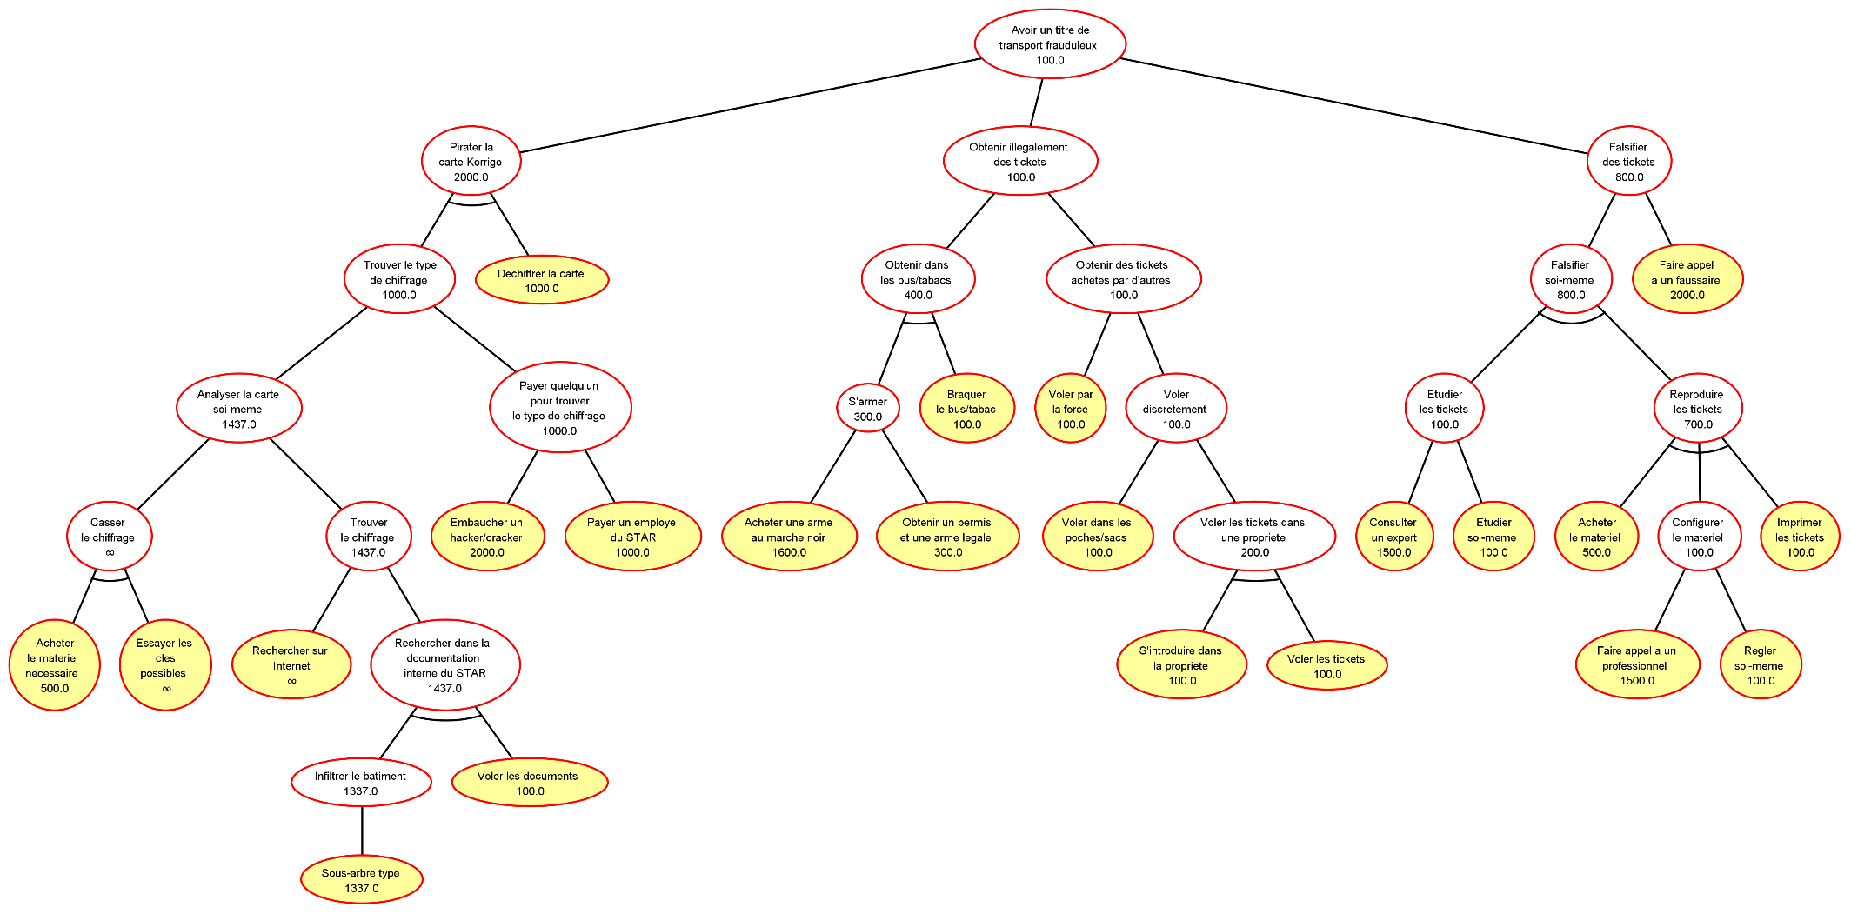
Filtre

Slide 20
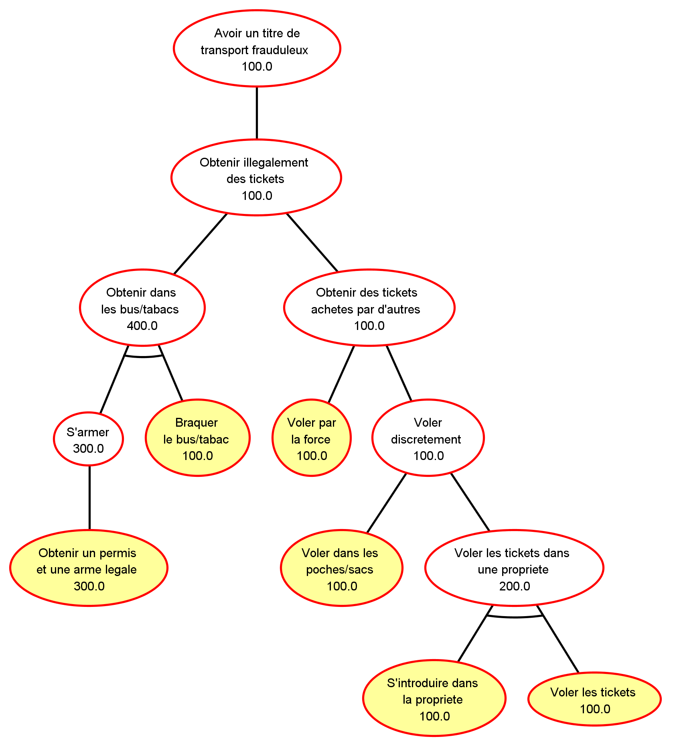
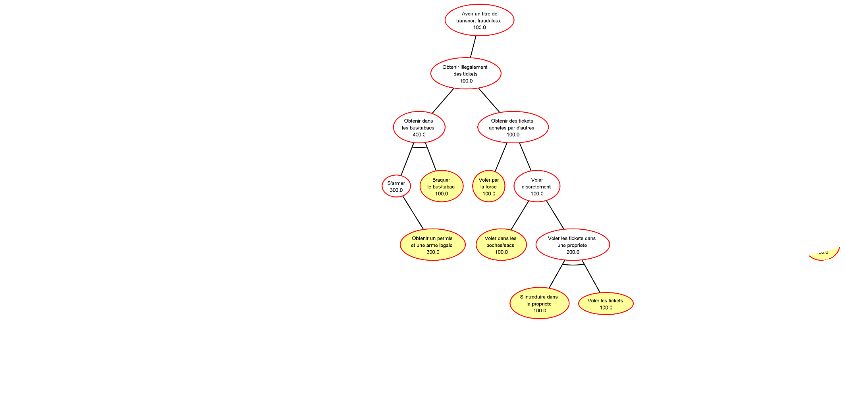
Filtre
Arbre optimisé pour un coup compris dans l’intervalle [0,500]

Slide 21

Optimiseur
Spécifications fonctionnelles.

Slide 22
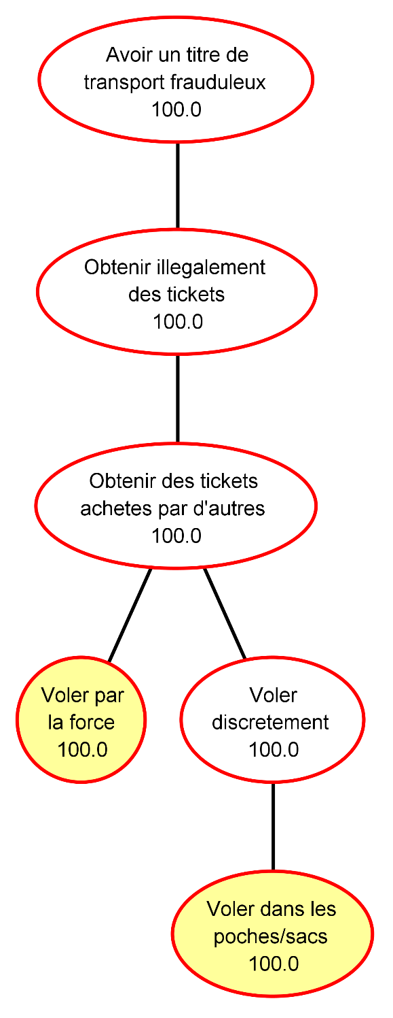
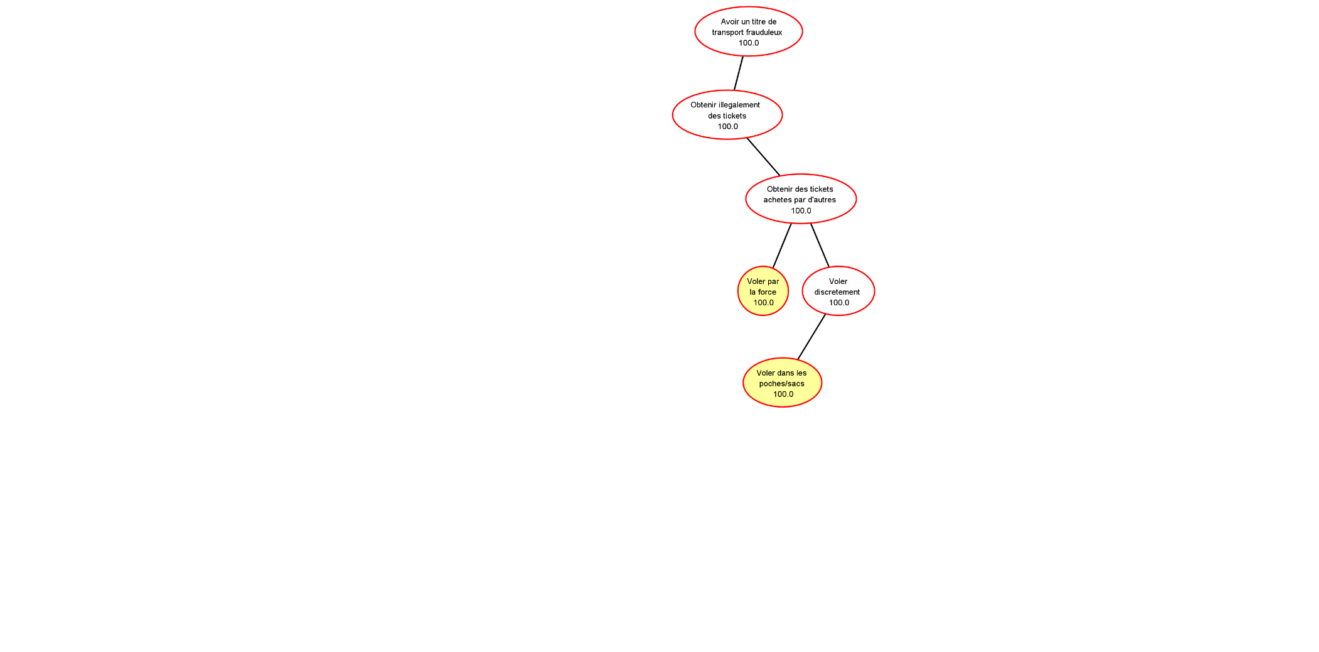
Optimiseur
Arbre optimisé pour un coup minimal
Spécifications fonctionnelles.

Slide 23
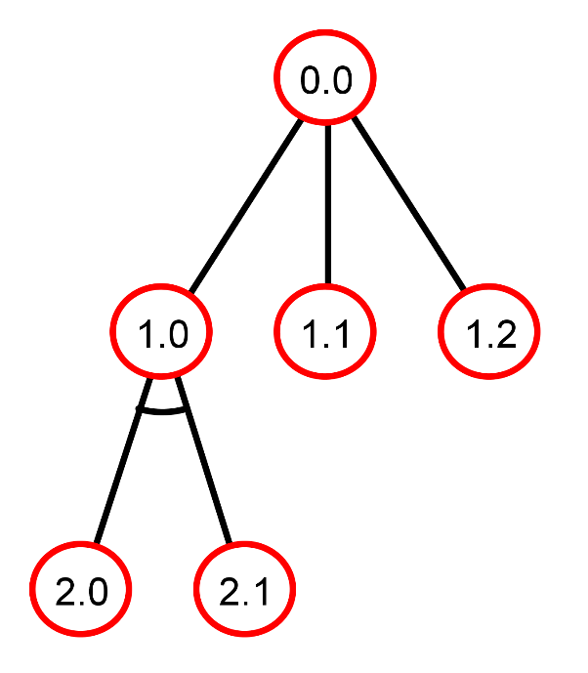
Amélioration d’ADTool
op(
ap(
2.0,
2.1
),
1.1,
1.2
)
op{0.0}(
ap{1.0}(
2.0,
2.1
),
1.1,
1.2
)
Une nouvelle
grammaire
Un arbre
Une grammaire
Spécification fonctionnelles

Slide 24
Ergonomie logicielle
Des outils pour gérer son projet de modélisation dans Glasir.
Un affichage des arbres du projet en arborescence
Une bibliothèque de modèle.
Des fonctionnalités de base pour améliorer ADTools.
Fonction annuler
Fonction copier-couper/coller.
Spécification fonctionnelles

Slide 25
Méthode SCRUM
ScrumMaster
Product Owner
Mêlée quotidienne
Sprints
Planification

Slide 26
Versionnement de Glasir
Version 0.1 : Paramètre de synthèse
Version 0.2 : Filtre
Version 1.0 : Optimiseur
Planification

Slide 27
Identification des risques
Identifier les entraves éventuelles
Identifier les tâches concernées
Prévoir des solutions appropriées
Planification

Slide 28
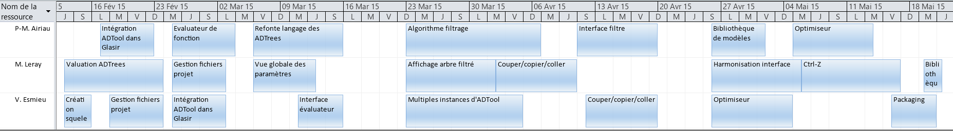
Planification
Découpage par tâches
Planification

Slide 29
Conclusion
Apprentissage de nos erreurs
Place à la réalisation !
Conclusion

